Slide 1
БЕЛОВСКИЙ
ГОРОДСКОЙ
ОКРУГ

Slide 2
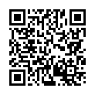
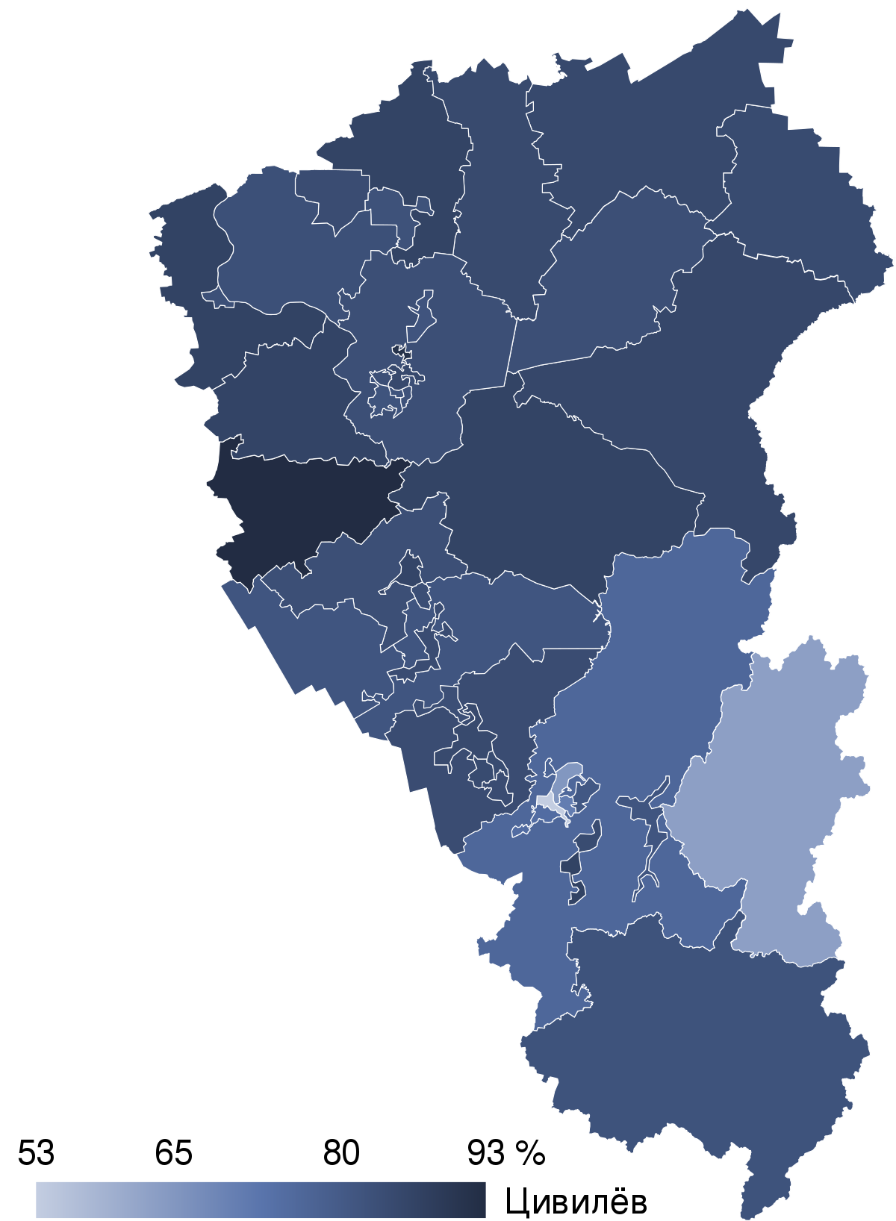
БЕЛОВО
ПРЕИМУЩЕСТВА ТЕРРИТОРИИ
www. belovo42.ru
Привлекательные инвестиционные площадки
Численность населения –
124 тыс человек
Центр региона
Единственный выход на Алтай и Казахстан
Огромный резерв энергоресурсов -
Беловская ГРЭС
БЕЛОВО
Для инвесторов доступны меры поддержки моногородов
Международные аэропорты
Кемерово 106 км
Новокузнецк 95 км

Slide 3
БЕЛОВО
УГОЛЬНАЯ ПРОМЫШЛЕННОСТЬ
www. belovo42.ru
Шахта
Грамотеинская
годовая добыча более
1,5 млн тонн (марка Д)
Бачатский
угольный разрез
годовая добыча около
10 млн тонн (марки КС, СС)
Шахта
Листвяжная
годовая добыча около
5 млн тонн (марка ДР)
Шахта
Чертинская-
Коксовая
годовая добыча более
2 млн тонн (марка Ж)

Slide 4
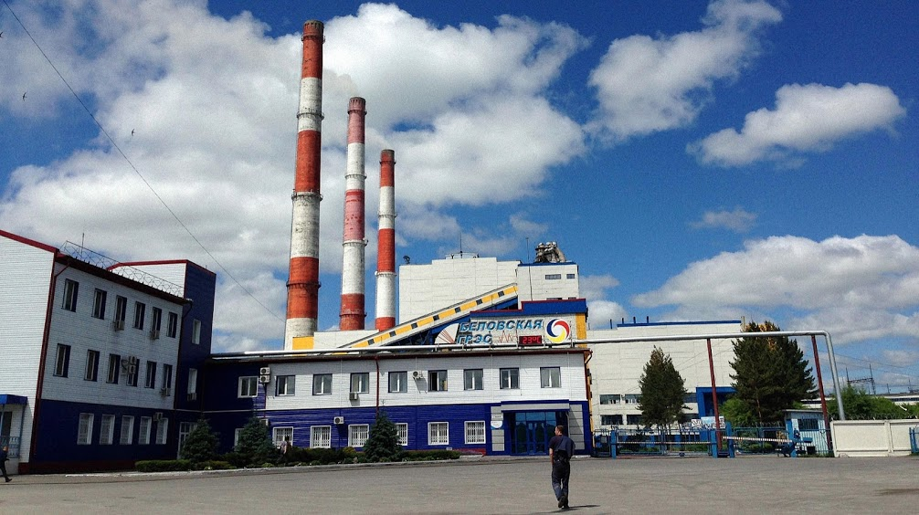
БЕЛОВО
ЭНЕРГЕТИКА
www. belovo42.ru
Беловская ГРЭС
Город имеет огромный резерв энергоресурсов, располагая возможностью размещения любых типов производств на своей территории
Вырабатывает и отпускает электроэнергию около
7 млрд кВт*час в год

Slide 5
БЕЛОВО
КАДРОВЫЙ ПОТЕНЦИАЛ
www. belovo42.ru
Все уровни образования – широкая номенклатура специальностей закрывает потребности текущего рынка труда и перспективных проектов
Беловский Институт (филиал) «Кемеровский государственный университет»
Филиал в г. Белово «Кузбасский государственный технический университет имени Т.Ф. Горбачева»
Беловский филиал «Сибирский государственный университет путей сообщения»
3 филиала высших учебных заведений
Беловский многопрофильный техникум
Беловский политехнический техникум
Беловский филиал «Кемеровский областной
медицинский колледж»
Беловский педагогический колледж
4 средне-профессиональных
учебных заведений

Slide 6
БЕЛОВО
ПРЕИМУЩЕСТВА СТАТУСА МОНОГОРОДА
www. belovo42.ru
Финансирование
инвестиционных проектов
Софинансирование
расходов на инфраструктуру
По льготной процентной ставке
0%*
Бесплатная инфраструктура
для инвесторов, реализующих новые инвестиционные проекты
95% средства НКО «ФРМ»
5% средства бюджета субъекта
Займ от 5 до 250 млн руб.
5%
Займ от 250 до 1000 млн руб.
15 лет
Срок предоставления займа
35 дней
Срок рассмотрения заявок
80%
Участие Фонда в проекте
*процентная ставка при условии предоставления в качестве единственного обеспечения банковской гарантии и/или гарантии Корпорации МСП/МСП Банк и/или гарантии ВЭБ.РФ, Банков-партнеров
Строительство инфраструктуры в рамках комплексной застройки
Рефинансирование займов инвесторов
Участие в финансировании концессий

Slide 7
БЕЛОВО
СЕРВИСНЫЙ КЛАСТЕР
www. belovo42.ru
Мировые лидеры машиностроения выбрали площадкой для своего бизнеса нашу территорию
LIEBHERR
CATERPILLAR
MINING SOLUTIONS
БЕЛАЗ
CASE
Перспективы: строительство сервисного центра по обслуживанию строительной и майнинговой техники
Строительство инженерной инфраструктуры с участием ВЭБ.РФ
Привлекательные инвестиционные площадки
Рынок сбыта обеспечен крупными промышленными предприятиями
пгт Грамотеино
Вдоль трассы I категории
Кадастровый номер:
42:01:0114005:1048
Площадь 6,7 га

Slide 8
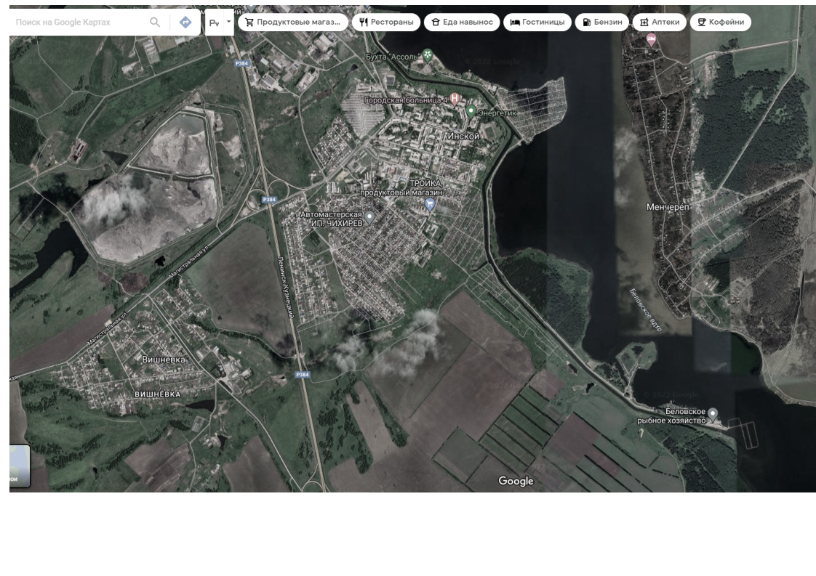
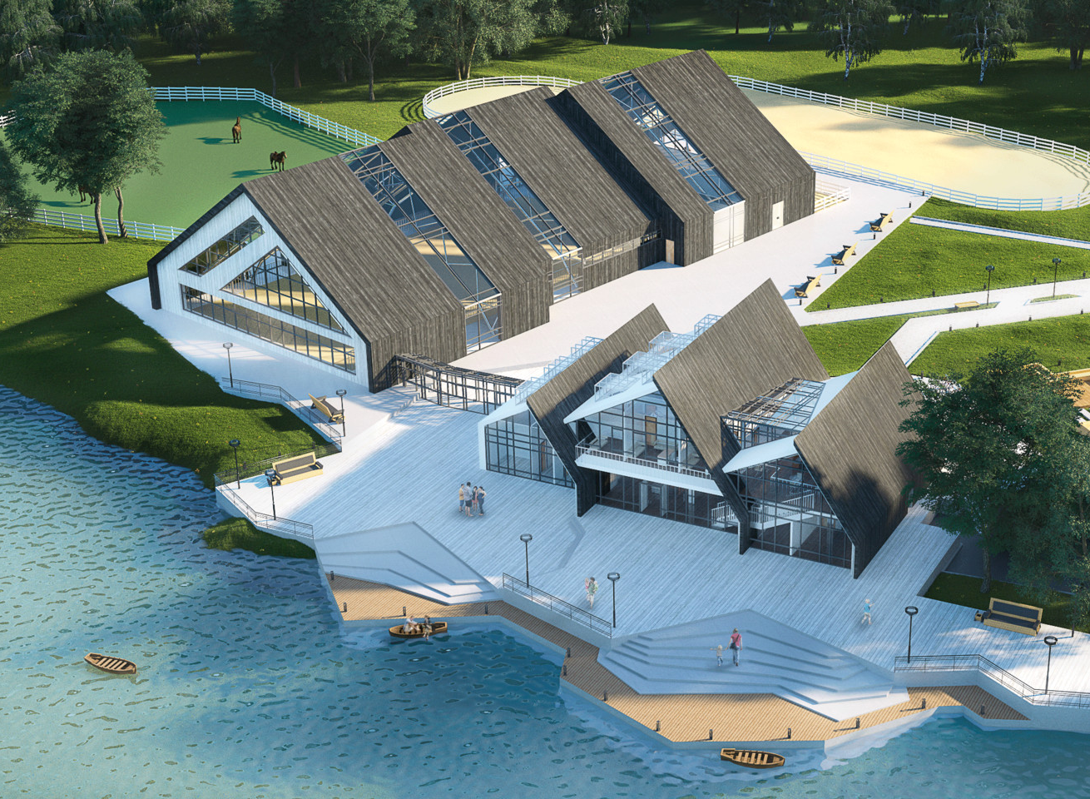
ЦЕНТР ПРИТЯЖЕНИЯ
БЕЛОВО
www. belovo42.ru
Приглашаем посетить:
Этап Чемпионата Мира по плаванию на открытой воде X-Waters Kuzbass
Зона отдыха на берегу Беловского моря – Бухта «Ассоль»
Благотворительный турнир «Битва за добро»
Чемпионат и Первенство России по триатлону
ФОК «Металлург»
Перспективы:
строительство крупного туристического объекта
в прибрежной зоне Беловского моря
Строительство инженерной инфраструктуры с участием ВЭБ.РФ
Привлекательная инвестиционная площадка
бухта Ассоль
Возможность развития сопутствующего сервиса (пляж, гостиница…)
пгт Инской
Кадастровый номер:
42:21:0505001:5
Площадь 30 га
Водная гладь 14 кв км

Slide 9
ЦЕНТР СПОРТИВНЫХ ДОСТИЖЕНИЙ
БЕЛОВО
www. belovo42.ru
Спортивная инфраструктура:
Ледовый дворец «Бачатский»
Спортивный комплекс «Электрон»
Стадион «Горняк»
ФОКОТ «Колмогоровский»
ФОК «Металлург»
Перспективы:
строительство спортивного комплекса с лыжероллерной трассой и стрельбищем для биатлона
Проведение соревнований высокого уровня, привлечение туристического потока
Привлекательная инвестиционная площадка
3 микрорайн
Привлечение в летнее время профессиональных команд для проведения сборов
Центральная часть города
Кадастровый номер:
42:21:0114009:906
Площадь 5,86 га

Slide 10
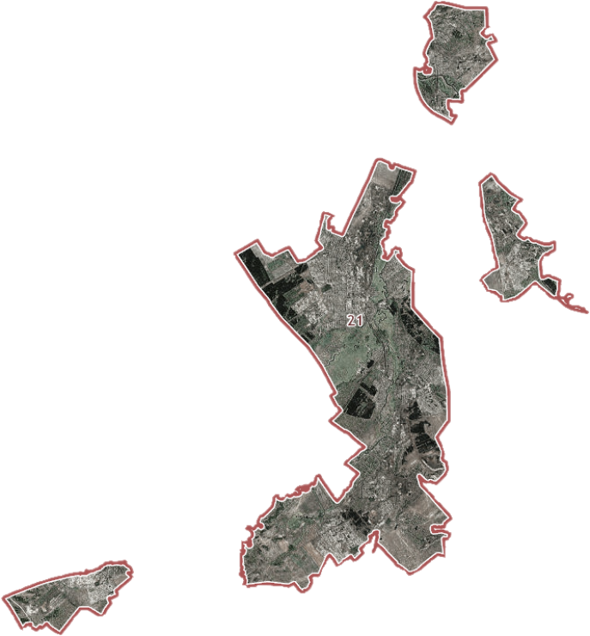
БЕЛОВО
ТЕРРИТОРИЯ БИЗНЕСА
www. belovo42.ru
Местное производство:
Напольное покрытие из резиновой крошки
Продукция рыбного хозяйства
Детское молочное питание
Железобетонные конструкции
Трикотажные изделия
Перспективы:
заполнение свободных рынков: тепличное хозяйство, животноводческий комплекс, производство консервов и полуфабрикатов и другое
Строительство инженерной инфраструктуры с участием ВЭБ.РФ
пгт Грамотеино
Привлекательная инвестиционная площадка
пгт Инской
Возможность развития сопутствующего сервиса (аквапарк, гостиница)
БЕЛОВО
18 инвестиционных площадок
пгт Бачатский
пгт Новый-Городок

Slide 11
БЕЛОВО
ЛОГИСТИЧЕСКИЙ ЦЕНТР
www. belovo42.ru
Преимущества территории:
Второй по величине город Кемеровской агломерации
Выгодное географическое положение
Огромный резерв энергоресурсов
Единственный выход на Алтай и Казахстан
Обеспеченность трудовыми ресурсами
Перспективы:
строительство логистического центра
Строительство инженерной инфраструктуры с участием ВЭБ.РФ
Привлекательная инвестиционная площадка
Центральная часть города
Рядом трасса I категории
Кадастровый номер:
42:21:0102001:142
Площадь 40 га
Крупные транспортные развязки

Slide 12
БЕЛОВО
БЕЛОВО ЖДЕТ ИНВЕСТОРОВ
www. belovo42.ru
Администрация Беловского городского округа всегда открыта для самых амбициозных идей и готова к полному сопровождению Вашего проекта - от оформления земельного участка до сдачи объекта в эксплуатацию
Заместитель Главы Беловского городского округа по экономике, финансам, налогам и собственности
Хмелева Ксения Владимировна
8-908-955-91-54

Slide 13
До встречи в БЕЛОВО!

